Slide 1
手把手教你学单片机
--51基础(C语言)
金沙滩工作室
http://www.kingst.org
作者：宋雪松

Slide 2
第十二课：
指针基础与
1602液晶的初步认识

Slide 3
指针的应用
优点：C语言的灵魂，是C语言的重要特征。利用指针可以直接快速的处理内存中的各种数据结构的数据，特别是数组、字符串和内存的动态分配。它为函数间各类数据的传递提供了简捷便利的方法。指针使C语言简洁、紧凑、高效。
缺点：指针使用上的灵活性容易导致指针滥用而可能使程序失控。

Slide 4
变量的指针
unsigned char a = 1;
unsigned char b = 2;
unsinged int c = 3;
unsigned long d = 4;
STC89C52的RAM地址
片内 0x00~0xFF
片外 0x00~0xFF
变量取地址：
&a, &b, &c, &d
内存地址 | 存储的数据
…… | ……
0x07 | d
0x06 | d
0x05 | d
0x04 | d
0x03 | c
0x02 | c
0x01 | b
0x00 | a

Slide 5
指针变量的声明和初始化
特别区分：
1、在C语言中，一种说法是地址等同于指针，变量的地址就是变量的指针。
2、指针变量简称指针，通常所说的指针都是指针变量。
区分方法：&a一律称之为取地址。
只要说指针，就是指指针变量。p = &a通常的说法是指针指向了a这个变量。*和&互为逆运算，x = *p;
方法1：
    unsigned char a;
    unsigned char *p = &a;
方法2：
    unsigned char a;
    unsigned char *p;
    p = &a;

Slide 6
指针变量重点区分
1、普通变量 VS 指针变量
unsigned char a; a = 1; ... ... a = 2;
unsigned char *p; p = &a; ... ... p = &b;
是说明p指向的变量是unsigned char 类型。
2、定义指针变量*p VS 取值运算*p
unsigned char *p; 仅仅是说明p是个指针变量，*不具备任何其他的运算功能。
unsigned char a = 1; unsigned char b = 2;
unsigned char *p;
p = &a; b = *p; 计算完毕，b的值是1。
**指针的简单实例**

Slide 7
指向数组元素的指针
unsigned char number[10] = {0, 1, 2, 3, 4, 5, 6, 7, 8, 9};
unsigned char *p; unsigned char *q;
p = &number[0]; q = &number[9];
1、比较运算
2、指针和整数之间的加减运算
3、两个指针变量在一定条件下的减法运算
特别注意：数组名字代表了数组元素的首地址。
p = &number[0]; 等价于 p = number;
p[i]等价于*(p+i)
二维数组：p = &number[0][0]
number[1]等价于 &number[1][0]

Slide 8
指向数组元素指针实例
sizeof()关键字：虽然写作函数形式，但是sizeof()整体在程序代码中相当于一个常量。
sizeof(a); sizeof(d);
sizeof(number);
串口发送技巧：软件TI = 1可以让程序直接进入中断，启动发送。

Slide 9
字符数组和字符指针
整型常量： 1、2、3、100
浮点型常量：3.14、0.56、-4.8
字符型常量：'a'、'b'、'1'
字符串常量："a"、"abc"、"1234"、"1234abcd"
直接常量与符号常量
const unsigned int BAUD = 9600;
unsigned char code LedChar[] = {... ...};
#define BAUD 9600

Slide 10
字符数组和字符指针
普通字符：'a' 'A' unsigned char x = 'a';
转义字符：如右所示
字符串常量：“a” "1234"
"welcome to www.kingst.org"
程序实例
字符串、字符数组、常量数组
字符形式 | 含义
\n | 换行
\t | 横向跳格（相当于Tab）
\v | 竖向跳格
\b | 退格
\r | 光标移到行首
\\ | 反斜杠字符‘\’
\’ | 单引号字符
\” | 双引号字符
\f | 走纸换页
\0 | 空值

Slide 11
1602液晶的认识
显示容量 | 16 x 2个字符
芯片工作电压 | 4.5~5.5V
工作电流 | 2.0mA(5.0V)
模块最佳工作电压 | 5.0V
字符尺寸 | 2.95 x 4.35mm (宽乘高)
编号 | 符号 | 引脚说明 | 编号 | 符号 | 引脚说明
1 | VSS | 电源地 | 9 | D2 | Data I/O
2 | VDD | 电源正极 | 10 | D3 | Data I/O
3 | VL | 偏压信号 | 11 | D4 | Data I/O
4 | RS | 数据/命令(H/L) | 12 | D5 | Data I/O
5 | R/W | 读/写(H/L) | 13 | D6 | Data I/O
6 | E | 使能信号 | 14 | D7 | Data I/O
7 | D0 | Data I/O | 15 | BLA | 背光正极
8 | D1 | Data I/O | 16 | BLK | 背光负极

Slide 12
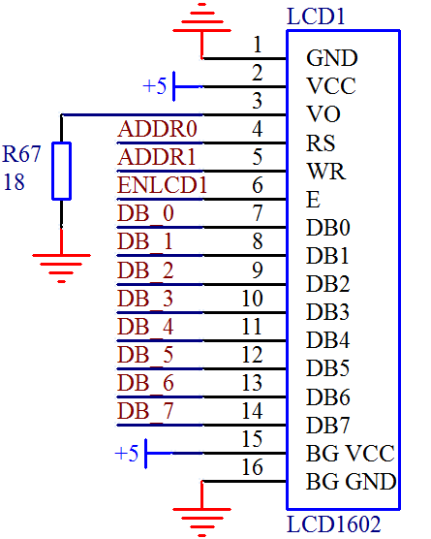
1602液晶接口原理

Slide 13
1602液晶读写时序
1、读状态
RS=L，R/W=H，E=H。(判断忙完毕后释放总线)
2、读数据
RS=H，R/W=H，E=H。
3、写指令
RS=L，R/W=L，D0~D7=指令码，E=高脉冲
4、写数据
RS=H，R/W=L，D0~D7=数据，E=高脉冲

Slide 14
作业
1、把本节课的指针相关内容，反复学习3到5遍，彻底弄懂指针是怎么回事，即使是死记硬背也要记住，等到后边用的时候可以实现顿悟。学会指针，就是突破了C语言的一道壁垒。
2、把1602所有的指令功能都应用一遍，能够灵活使用1602液晶显示任意字符串。
3、尝试通过串口调试助手下发字符在1602液晶上显示出来。

Slide 15
如有疑问，请登录http://www.kingst.org交流
谢谢！

